Slide 1


Ministarstvo znanosti, obrazovanja i sporta
Operativni program „Razvoj ljudskih potencijala” 2007. – 2013.
Promocija kvalitete i unaprjeđenje sustava odgoja i obrazovanja na srednjoškolskoj razini
Zagreb, 16. ožujka 2015.

Slide 2
Sadržaj
Osnovne informacije
Pregled Uputa za prijavitelje
i. Predmet poziva i opće informacije
    ii. Financiranje
    iii. Kriteriji prihvatljivosti
    iv. Postupak prijave
    v. Postupak evaluacije

Slide 3
1. Osnovne informacije

Slide 4
Programski okvir 2007-2013
EU Kohezijska politika
Strategija Vladinih programa
Strateški okvir za razvoj 2006-2013
Kohezijski fond
Europski fond za regionalni razvoj
ESF
Nacionalni strateški referentni okvir
OP Promet
OP Okoliš
OP Regionalna konkurentnost
OP Razvoj ljudskih potencijala

Slide 5
OPERATIVNI PROGRAM
Razvoj ljudskih potencijala
Sektori
Zapošljavanje
Socijalna uključenost
Obrazovanje
Civilno društvo
Struktura
5 prioritetnih osi
13 mjera

Slide 6
2. Upute za prijavitelje i. Predmet poziva i opće informacije

Slide 7
PROMOCIJA KVALITETE I UNAPRJEĐENJE SUSTAVA ODGOJA I OBRAZOVANJA NA SREDNJOŠKOLSKOJ RAZINI

Slide 8
Ovaj poziv na dostavu projektnih prijedloga sufinancira Europska unija i to iz Europskog socijalnog fonda (ESF) a u okviru Prioriteta 3 Unaprjeđenje ljudskog kapitala u obrazovanju, istraživanju i razvoju (Operativni program „Razvoj ljudskih potencijala” 2007-2013)

Slide 9
Objava natječaja 20. veljače 2015. godine (www.strukturnifondovi.hr i www.mzos.hr)
Info radionica:
16. ožujka 2015.
Ministarstvo znanosti, obrazovanja i sporta, Donje Svetice 38, Zagreb
Rok za objavu Pitanja i odgovori:
17. travnja2015.
www.strukturnifondovi.hr i www.mzos.hr
Rok za dostavu projektnih prijava je:
24. travnja 2015. godine
Adresa:
Agencija za strukovno obrazovanje i obrazovanje odraslih, Radnička 37b, 10000 Zagreb

Slide 10
Lokacija – projektne aktivnosti se moraju provoditi u RH
Trajanje – 12 mjeseci (početak provedbe počinje danom sklapanja ugovora o dodjeli bespovratnih sredstava)

Slide 11
ii. Financiranje

Slide 12
Financiranje I. dio
Za financiranje projekata u okviru ovog poziva na dostavu projektnih prijedloga raspoloživ je iznos od 19.973.500,00 kuna.
Izvor sredstava | Ukupno
Namjenska sredstva EU - ESF (85%) | 16.977.475,00
Namjenska sredstva RH (15%) | 2.996.025,00
Ukupno | 19.973.500,00

Slide 13
Financiranje II. dio
Tražena sredstva za financiranje projekata moraju se kretati unutar sljedećih okvira:
      Najniži iznos: 350.000,00 kn
      Najveći iznos: 2.500.000,00 kn
Pred-financiranje projekata osigurano u iznosu do 30% ukupne vrijednosti dodijeljenih bespovratnih sredstava
Projekti se mogu financirati u iznosu do 100% prihvatljivih troškova. Sufinanciranje projekta u sklopu ovog Poziva od strane prijavitelja nije obavezno.

Slide 14
Financiranje III. dio
Prijavitelj ne može dostaviti više od jedne prijave na ovaj Poziv
Prijavitelj može istovremeno biti partner u drugoj prijavi
Partneri mogu sudjelovati u više od jedne prijave

Slide 15
Financiranje IV. dio
Prijavitelji na poziv na dostavu projektnih prijedloga ne smiju prijaviti projekte za čiju su provedbu već dobili sredstva iz drugih javnih izvora.
Prijavitelji ne smiju tražiti/dobiti sredstva iz drugih javnih izvora za troškove koji će im biti nadoknađeni u okviru prijavljenog i za financiranje odabranog projekta.
U slučaju da se ustanovi dvostruko financiranje projekta prijavitelj će morati vratiti sva primljena sredstva.

Slide 16
iii. Kriteriji prihvatljivosti

Slide 17
Kriterij prihvatljivosti
Sudionici
(prijavitelji/partneri)
Projekt
(aktivnosti)
Troškovi

Slide 18
Prihvatljivi prijavitelji
Ustanove koje obavljaju djelatnost srednjeg obrazovanja prema gimnazijskom programu sukladno Zakonu o odgoju i obrazovanju u osnovnoj i srednjoj školi (87/08, 86/09, 92/10, 105/10, 90/11, 5/12, 16/12, 86/12, 126/12, 94/13, 152/14).

Slide 19
Uvjeti prihvatljivosti prijavitelja
1. biti pravna osoba
2. biti registriran za obavljanje djelatnosti u RH
3. imati plaćene sve poreze i druga obvezna davanja u skladu s nacionalnim zakonodavstvom
4. nije u postupku prestanka rada;
5. nije u stečajnom postupku, postupku prisilne naplate ili postupku likvidacije;
6. nije prekršio odredbe o namjenskom korištenju sredstava iz Europskog socijalnog fonda i drugih izvora javnih sredstava.

Slide 20
Prihvatljivi partneri
ustanove koje obavljaju djelatnost srednjeg obrazovanja prema gimnazijskom programu sukladno Zakonu o odgoju i obrazovanju u osnovnoj i srednjoj školi (87/08, 86/09, 92/10, 105/10, 90/11, 5/12, 16/12, 86/12, 126/12, 94/13, 152/14);
visoka učilišta (tj. sveučilišta, sastavnice sveučilišta, veleučilišta, visoke škole, bez obzira na vlasništvo);
znanstveno – istraživački instituti
jedinice lokalne i regionalne samouprave;
Projektno partnerstvo mogu formirati najviše 4 pravne osobe (prijavitelj i najviše 3 projektna partnera)!!!

Slide 21
Kriteriji za isključenje prijavitelja
ako je prijavitelj ili osoba ovlaštena po zakonu za zastupanje prijavitelja pravomoćno osuđena za bilo koje od sljedećih kaznenih djela:
  prijevara, davanje i primanje mita, zloporaba u postupku javne nabave, utaja poreza ili carine, subvencijska prijevara, pranje novca, zloporaba položaja i ovlasti, nezakonito pogodovanje,
  udruživanje za počinjenje kaznenih djela, zloporaba obavljanja dužnosti državne vlasti, protuzakonito posredovanje,
ako je dostavio lažne podatke pri predočavanju dokaza sukladno gore navedenim točkama;
ako je u sukobu interesa;
ako je kriv za pružanje lažnih informacija tijelima nadležnima za upravljanje fondovima Europske unije u Republici Hrvatskoj;
ako je pokušao pribaviti povjerljive informacije ili utjecati na Odbor za odabir projekata ili tijela nadležna za upravljanje fondovima Europske unije u Republici Hrvatskoj tijekom ovog ili prijašnjih poziva na dostavu projektnih prijedloga.

Slide 22
Prihvatljive aktivnost, I. dio
Aktivnosti povezane s upravljanjem provedbom projekta
Aktivnosti vezane uz:
Razvoj i/ili modernizacija kurikuluma fakultativnih predmeta u području prirodoslovlja, matematičkih i digitalnih kompetencija (biologija, kemija, fizika i informatika): analiza postojećih kurikuluma za predmete iz područja STEM-a i ICT-a; anketiranje učenika o zainteresiranosti za pohađanje fakultativnih predmeta iz nekih od područja STEM-a i ICT-a; izrada kurikuluma fakultativnog predmeta; izrada ispita za provjeru usvojenosti ishoda učenja koji proizlaze iz novog fakultativnog kurikuluma
Jačanje nastavničkih kompetencija za izradu novog kurikuluma i provedbu novih nastavnih sadržaja te primjenu suvremenih metoda poučavanja i novih tehnologija: posjet nekoj EU državi kao primjer dobre prakse; edukacija nastavnika za izradu kurikuluma; edukacija nastavnika u području metoda definiranja ishoda učenja; edukacija nastavnika za provedbu novog kurikuluma fakultativne nastave; edukacija nastavnika za primjenu digitalnih sadržaja
Poboljšanje materijalnih uvjeta potrebnih za provedbu novog kurikuluma: izrada digitalnih sadržaja za provedbu kurikuluma fakultativne nastave; nabava potrebne opreme, nastavnih sredstava i pomagala potrebnih za provedbu novog kurikuluma; priprema programa i radnih materijala za edukaciju nastavnika; priprema priručnika za nastavnike; priprema nastavnih materijala i materijala za učenje
Diseminacija novo razvijenog kurikuluma prema pojedinim kategorijama korisnika/dionika: izrada web sadržaja; izrada priručnika i brošura za roditelje / stručnu javnost / druge škole; organizacija okruglih stolova; izrada medijskih sadržaja vezanih uz novo razvijeni kurikulum
3) Aktivnosti povezane s informiranjem i vidljivošću

Slide 23
Neprihvatljive aktivnosti
Projekti isključivo ili većinom usmjereni na pojedinačno sponzoriranje sudjelovanja na radionicama, seminarima, konferencijama, kongresima
Projekti čije aktivnosti su u potpunosti ili uglavnom usmjerene na individualne školarine za studij ili tečajeve
Jednokratni projekti poput konferencija, okruglih stolova, seminara ili sličnih događaja. Takve aktivnosti mogu se financirati samo ako su dijelom šireg projekta. u tu svrhu, same pripremne aktivnosti za konferenciju i slična događanja ne predstavljaju takav širi projekt
Izrada zajedničkog i izbornog dijela nastavnog plana i programa
Izrada studijskog programa
Izrada standarda zanimanja i standarda kvalifikacija
Projekti koji su povezani s političkim ili vjerskim aktivnostima
Donacije u dobrotvorne svrhe
Zajmovi drugim organizacijama ili pojedincima

Slide 24
Prihvatljivost troškova
neposredno povezani s provedbom projekta, u skladu s ciljevima projekta i definirani u Ugovoru o dodjeli bespovratnih sredstava;
stvarno nastali od strane prijavitelja te su o tome dostavljeni odgovarajući dokazi;
nastali u razdoblju prihvatljivosti troškova (tj. za vrijeme trajanja projekta);
dokazivi vjerodostojnim računima ili računovodstvenim dokumentima jednake dokazne vrijednosti;
u skladu s važećim pravilima Europske unije i nacionalnim pravilima (poštovanje odredbi važećeg Zakona o javnoj nabavi (NN br. 90/11 i 83/13, 143/13, 13/14), Pravilnika o prihvatljivosti izdataka (NN br. 05/14), pravila informiranja javnosti i vidljivost (Informiranje i vidljivost projekata financiranih iz strukturnih i Kohezijskog fonda, 2007.-2013., Upute za korisnike sredstava).
Prihvatljivi troškovi u odnosu na ciljeve projekta mogu biti izravni (neposredni) i neizravni (posredni) troškovi projekta

Slide 25
Izravni troškovi I. dio
U izravne prihvatljive troškove ubrajaju se troškovi koji su neposredno povezani s provedbom projekta i to:
troškovi rada osoba zaposlenih na provedbi projektnih aktivnosti
troškovi sudjelovanja ciljnih skupina u projektnim aktivnostima
troškovi vanjskih usluga
troškovi nabave strojeva, namještaja, opreme i manji renovacijski/adaptacijski radovi neposredno povezani s provedbom projektnih aktivnosti
troškovi diseminacije, vidljivosti i informiranja javnosti o provedbi i rezultatima projekta

Slide 26
Izravni troškovi II. dio
1. Troškovi rada osoba angažiranih na provedbi projektnih aktivnosti
Troškovi plaća i troškovi vezani uz rad:
Plaće sa svim pripadajućim porezima i davanjima na plaću i iz plaće
Troškovi vezani uz rad (prehrana, prijevoz)
Naknade plaće za koje poslodavac ne može dobiti povrat iz drugih izvora (npr. bolovanje od 42 dana)
Drugi osobni primici u skladu s važećim radnim zakonodavstvom (npr. regres, božićnica)
b) Troškovi putovanja u zemlji i inozemstvu za osobe angažirane na projektu:
dnevnice;
troškovi smještaja;
troškovi putovanja

Slide 27
Izravni troškovi III. dio
2. Troškovi sudjelovanja ciljnih skupina u projektnim aktivnostima
Troškovi putovanja u zemlji i inozemstvu za ciljne skupine koje sudjeluju u projektnim aktivnostima (npr.):
dnevnice;
troškovi smještaja;
troškovi putovanja;
kotizacije.

Slide 28
Izravni troškovi IV. dio
3. Troškovi vanjskih usluga
a) Troškovi vanjskih usluga neposredno vezanih uz projekt kao npr.:
troškovi savjetodavnih usluga,
usluge prevođenja;
usluge izobrazbe i osposobljavanja;
usluge s područja informacijsko-komunikacijske tehnologije;
usluge izrade programa; analiza; studija; evaluacija; istraživanja; stručnih mišljenja; izvještaja itd.
b) Troškovi najma prostora i opreme za izvođenje osposobljavanja ili za provedbu aktivnosti u projektu

Slide 29
Izravni troškovi V. dio
4. Troškovi nabave namještaja, opreme i manjih renovacijskih/adaptacijskih radova neposredno povezani s provedbom projektnih aktivnosti
u skladu s navedenim odredbama financiranja iz opsega pomoći EFRR-a – instrument fleksibilnosti;
nabava strojeva, opreme i namještaja potrebnih za provedbu programa, izvođenje nastave i prakse, primjena novih tehnologija u poučavanju (sukladno ograničenjima navedenim pod točkom 4.3.1. UzP)
materijali i alati za poučavanje nužni za provedbu projektnih aktivnosti

Slide 30
Izravni troškovi VI. dio
5. Troškovi diseminacije, vidljivosti i informiranja javnosti o provedbi i rezultatima projekta
troškovi organizacije promotivnih aktivnosti (npr. najam prostora, audio-vizualnih pomagala itd.);
materijalni troškovi koji su potrebni za organizaciju okruglih stolova, tiskovnih i stručnih konferencija, radionica (npr. promotivni materijali, pozivi, ugostiteljske usluge);
troškovi vanjskih usluga za aktivnosti oglašavanja, odnosa s javnošću i sl.;
priprema, oblikovanje, prijevod, tisak promotivnog materijala i dostava;
uspostava i održavanje internetskih stranica;
troškovi oglasa, objava, odnosno zakupa medijskog prostora;
marketinško komuniciranje, savjetovanje i sl.;
troškovi promocije proizvoda i usluga (npr. troškovi sudjelovanja i prezentacije na promotivnim događanjima, i sl.).

Slide 31

Neizravni troškovi I. dio
Neizravni troškovi operativni troškovi kojima je teško odrediti iznos
(npr. troškovi upravljanja, knjigovodstva, telefona, vode…)
temelje se na stvarnim troškovima
prihvatljivi su u iznosu do maksimalno 20% izravnih prihvatljivih troškova projekta

Slide 32
Neizravni troškovi II. dio
PRIMJERI NEIZRAVNIH TROŠKOVA:
Troškovi upravljanja projektom (adminstrativno osoblje)
  plaće sa svim pripadajućim porezima i davanjima na plaću i iz plaće;
  troškovi vezani uz rad (prehrana, prijevoz, dnevnice za sastanke);
  naknade plaće za koje poslodavac ne može dobiti povrat iz drugih izvora (npr.bolovanje do 42 dana);
  drugi osobni primici u skladu s važećim radnim zakonodavstvom (npr. regres).
Troškovi nabave za upravljanje projektom
  administrativna oprema (uredski materijali, najam prostora i sl.);
  Troškovi izrade dokumentacije za provedbu postupka nabave
Administrativni troškovi
  troškovi knjigovodstva;
  troškovi čišćenja i održavanja;
  režijski troškovi (telefon, voda, električna energija);
  Troškovi informiranja i vidljivosti
  izrada promotivnih materijala u svrhu promocije projekta
  troškovi organizacije konferencija u svrhu promocije projekta

Slide 33
Neprihvatljivi troškovi I. dio
troškovi kupnje i gradnje nekretnina;
troškovi kupnje zemljišta;
neizravni troškovi koji premašuju vrijednost od 20% izravnih prihvatljivih troškova projekta;
ulaganja u kapital ili kreditna ulaganja, jamstveni fondovi;
izdatak povezan s aktivnostima stambenog zbrinjavanja;
porez na dodanu vrijednost (PDV) koji je povrativ;
troškovi kupnje strojeva, opreme, namještaja ako premašuju vrijednost od 10 % svih prihvatljivih troškova projekta;
amortizacija strojeva, opreme i namještaja koji je bio kupljen iz javnih sredstava;
troškovi kamata na dug;
kazne, financijske globe i troškovi sudskih sporova;

Slide 34
Neprihvatljivi troškovi II. dio
doprinosi za dobrovoljna zdravstvena ili mirovinska osiguranja koja nisu obvezna prema nacionalnom zakonodavstvu;
plaćanje neoporezivih bonusa zaposlenima;
bankovni troškovi za otvaranje i vođenje računa, naknade za financijske transfere i druge pristojbe u potpunosti financijske prirode;
troškovi koji su već bili financirani iz javnih izvora odnosno troškovi koji se u razdoblju provedbe projekte financiraju iz drugih izvora;
kupnja rabljene opreme, strojeva i namještaja;
troškovi koji nisu predviđeni Ugovorom o dodjeli bespovratnih sredstava;
drugi troškovi koji nisu u neposrednoj povezanosti sa sadržajem i ciljevima projekta.

Slide 35
Prihodi od projektnih aktivnosti
Projekt ne smije ostvarivati prihode od projektnih aktivnosti.
Nije dopušteno ciljnim skupinama niti bilo kojoj drugoj skupini naplaćivati sudjelovanje u projektnim aktivnostima, niti u sklopu projekta pružati bilo kakve usluge koje se naplaćuju.
Ako tijekom provedbe projekta ipak dođe do ostvarenja određenih prihoda od aktivnosti,korisnik projekta isto je dužan prijaviti Agenciji za strukovno obrazovanje i obrazovanje odraslih (PT2), a ukupan iznos bespovratnih sredstava bit će umanjen za iznos ostvarenih prihoda na temelju podnesenog završnog izvješća.

Slide 36
iv. Postupak prijave

Slide 37
Hrvatski jezik!
Elektronički ispunjene prijave

Slide 38
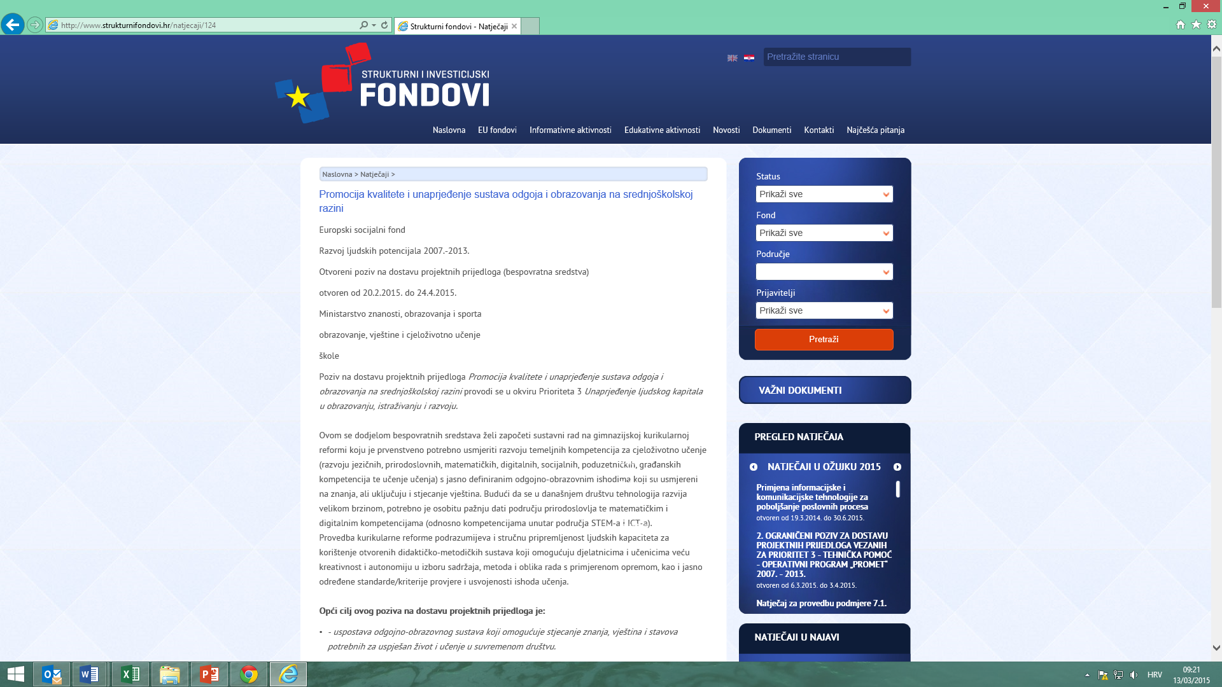
Objava natječaja – potrebna dokumentacija
http://www.strukturnifondovi.hr/natjecaji/124

Slide 39
Potpuna prijava i dokumentacija
Prijavni obrazac A
Prijavni obrazac B
Izjava prijavitelja o ispunjavanju i prihvaćanju uvjeta natječaja - original
ukoliko je primjenjivo, Izjava o partnerstvu - original
i sljedeću dokumentaciju dostavljenu za prijavitelja i, ukoliko je primjenjivo, svakog posebnog partnera:
  - Statut, ili drugi važeći akt o osnivanju - preslika
  - Rješenje iz kojeg je vidljivo da Ustanova obavlja djelatnost srednjeg obrazovanja prema gimnazijskom programu - preslika
  - Izvadak iz sudskog registra ili drugog odgovarajućeg registra, ako je primjenjivo – preslika
  Potvrdu Porezne uprave o stanju javnog dugovanja iz koje je vidljivo nepostojanje javnog dugovanja. U slučaju postojanja javnog dugovanja, isti mora biti podmiren prije samog potpisivanja Ugovora. Potvrda ne smije biti starija od 30 dana računajući od datuma slanja projektne prijave.
  Ako bilo koji od navedenih dokumenata nije dostavljen, prijava se može isključiti iz daljnjeg postupka!

Slide 40
Prijavni obrazac A
Obrazac za prijavu, opći dio (A) s uputama za popunjavanje
Dio (A) je standardan i identičan za sve projekte koji se financiraju u okviru Operativnih programa.

Slide 41
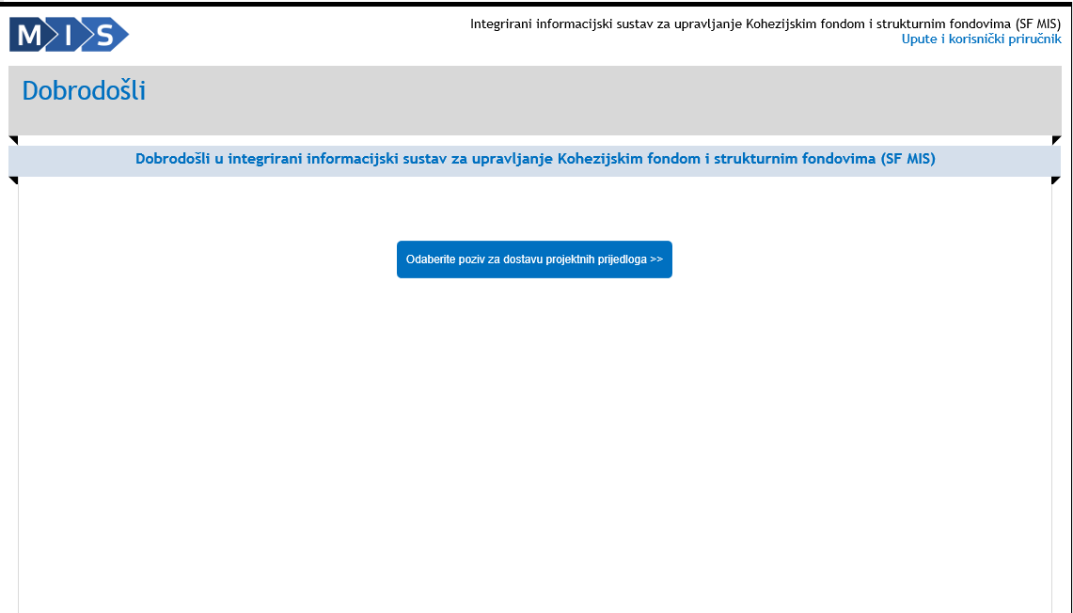
Prijavni obrazac A
https://scf-wf.mrrfeu.hr/ap

Slide 42
Prijavni obrazac A
https://scf-wf.mrrfeu.hr/ap
Sadržaj :
opći podaci o projektu
opći podaci o prijavitelju
podaci o projektnom partneru/partnerima
podaci o lokaciji projekta
kratki opis projekta
obrazloženje projekta
elementi projekta i proračun
ukupni troškovi projekta
izvor financiranja prihvatljivih troškova projekta
de minimis
horizontalne teme
promidžbene mjere

Slide 43
Prijavni obrazac B
Detaljnija razrada Prijavnog obrasca A
Prijavni obrazac A | Prijavni obrazac B | Kriterij odabira
Svrha i opravdanost Ciljevi projekta s pokazateljima Horizontalne teme | Relevantnost projektne prijave | Relevantnost projektne prijave: 1.1, 1.2, 1.3 Održivost projekta: 3.1
Provedbeni kapaciteti prijavitelja i partnera | Provedbeni kapaciteti prijavitelja i partnera | Provedbeni kapaciteti prijavitelja: 2.1
Obrazloženje projekta | Učinkovitost i izvedivost projekta | Učinkovitost i izvedivost projekta: 4.1

Slide 44
Prijava je potpuna ako sadrži:
jednu (1) potpisanu i ovjerenu originalnu verziju u papirnatom/tiskanom obliku ispunjenu na prijavnim obrascima A i B, koji su dio natječajne dokumentacije, i koja sadržava sve zahtijevane obvezne priloge, kako je definirano u natječajnoj dokumentaciji.
jednu (1) elektroničku verziju izvezenog pdf. formata Prijavnog obrasca A na elektroničkom mediju za snimanje koji se može snimiti samo jednom (DVD ili CD sa oznakom R:CD/R ili DVD/R). Elektronička verzija mora biti istovjetna papirnatoj/tiskanoj verziji i pravilno označena.

Slide 45
Indikativni raspored procesa prijave i odabira
 | DATUM | VRIJEME
Rok za dostavu pitanja | 10. travnja 2015.
Rok za objavu odgovora | 17. travnja 2015.
Rok za podnošenje projektnih prijedloga | 24. travnja 2015. | 16.00 sati
Informacija prijavitelju o stanju prijave nakon administrativne provjere | 11. svibnja 2015.
Informacija prijavitelju o stanju prijave nakon postupka odabira | 5. lipnja 2015.
Informacija prijavitelju o stanju prijave nakon provjere prihvatljivosti | 23. lipnja 2015.
Dostava Odluke o financiranju | 29. lipnja 2015.
Potpisivanje Ugovora o dodjeli bespovratnih sredstava | 15. srpnja 2015.

Slide 46
Pitanja i odgovori
Pitanja vezana za ovaj Poziv mogu biti upućena elektroničkom poštom najkasnije 14 dana prije isteka roka za podnošenje prijedloga na navedenu adresu, uz jasnu naznaku broja i naziva Poziva na dostavu prijedloga: HR.3.1.20 Promocija kvalitete i unaprjeđenje sustava odgoja i obrazovanja na srednjoškolskoj razini
E-mail adresa: esf@mzos.hr
Odgovori će biti objavljeni najkasnije 7 dana prije roka za dostavu projektnih prijedloga na stranicama www.strukturnifondovi.hr
MZOS nema obvezu davanja dodatnih objašnjenja nakon navedenog roka

Slide 47
Predaja prijave
Rok za dostavu projektnih prijedloga:
24. travnja 2015. godine do 16 sati
Adresa za dostavu:
Agencija za strukovno obrazovanje i obrazovanje odraslih, Organizacijska jedinica za upravljanje strukturnim instrumentima, Radnička cesta 37b, 10000 Zagreb
PRIJAVA PODNESENA NAKON ISTEKA ROKA NATJEČAJA NEĆE BITI PRIHVAĆENA!!!

Slide 48
Predaja prijave
Na vanjskoj strani zatvorene omotnice obavezno navesti:
Broj i naziv poziva za dostavu projektnih prijedloga – HR.3.1.20 „Promocija kvalitete i unaprjeđenje sustava odgoja i obrazovanje na srednjoškolskoj razini“
Naziv i adresu prijavitelja
Naznaku „NE OTVARATI – PRIJAVA NA POZIV NA DOSTAVU PROJEKTNIH PRIJEDLOGA”

Slide 49
v. Postupak evaluacije

Slide 50
Postupak evaluacije sastoji se od sljedećih koraka:
Zaprimanje i registracija prijedloga
Administrativna provjera
Odabir prijedloga
Provjera prihvatljivosti
Odluka o financiranju

Slide 51
Zaprimanje i registracija prijedloga
Svi prijedlozi, koji zadovolje uvjete, bit će evidentirani u Integrirani sustav upravljanja informacijama za strukturne fondove (SF MIS) i dodijelit će im se referentni kod
Ovaj kod ostaje referentni broj projektnog prijedloga tijekom čitavog trajanja projekta te ne može biti promijenjen

Slide 52
Administrativna provjera
Prijava koja je ispunila sve uvjete administrativne provjere iz dijela 6.2. prelazi u sljedeću fazu evaluacije
ASOO DEFCO od prijavitelja može zahtijevati dodatna pojašnjenja
U slučaju da se traženo ne dostavi u roku navedenom u zahtjevu, projektni prijedlog isključuje se iz daljnje procedure

Slide 53
Odabir projekata
MZOS osniva Odbor za odabir projekata koji će samostalno ocijeniti prijedloge
Odabir će bit izvršen na osnovi metodologije i kriterija odabira definiranih u poglavlju 6, odjeljak 6.3.
Jedino projektni prijedlozi koji su stekli minimalan broj bodova (60 bodova) bit će predloženi za sljedeći korak – provjeru prihvatljivosti
Napomena: Ukoliko je prijedlog prešao minimalni prag određen Pozivom, mogao bi biti odbijen u slučaju da nema raspoloživih sredstava te ukoliko je drugi prijedlog slične prirode dobio više bodova

Slide 54
Kriterij za odabir
Kriterij za odabir | Maksimalan broj bodova
Relevantnost projektne prijave | 30
Provedbeni kapaciteti prijavitelja | 15
Održivost projekta | 15
Učinkovitost i izvedivost projekta | 30
Proračun i ekonomska isplativost projekta | 5
Doprinos horizontalnim temama | 5
UKUPNO | 100

Slide 55
Provjera prihvatljivosti
Projektne prijave moraju zadovoljiti sve kriterije prihvatljivosti:
prihvatljivost prijavitelja (UzP 4.1.)
prihvatljivost projekta (UzP 4.2.)
prihvatljivost troškova (UzP 4.3.)
Jedino projekti koji ispunjavaju sve kriterije prihvatljivosti bit će preporučeni za financiranje
U slučajevima kada je to potrebno, ASOO će ispraviti predloženi proračun projekta i/ili ukloniti sve neprihvatljive troškove

Slide 56
Odluka o financiranju
MZOS donosi konačnu odluku o financiranju, uzimajući u obzir listu poretka projekata sastavljenu od strane Odbora za odabir projekata te Izvješća o prihvatljivosti (ASOO)
Prihvatljivi prijedlozi će se financirati na temelju rezultata liste poretka dok se sva sredstva ne raspodjele
MZOS zadržava pravo da ne dodjeli sva raspoloživa sredstva

Slide 57
Završne napomene i praktični savjeti

Slide 58
Praktični savjeti
Motivacija, identifikacija potreba, relevantnost, prioriteti
Uloge u projektu – prijavitelj
Važnost suradnje
Strateški dokumenti i procedure
Informirati se
    www.mzos.hr
    http://www.asoo.hr/defco/default.aspx
    http://www.strukturnifondovi.hr/
    http://www.mrrfeu.hr/
Sudjelovati na informativnim radionicama, seminarima vezanima uz upravljanje projektnim ciklusom

Slide 59
Prijavni obrasci i prilozi
A. Prijavni obrasci:
Obrazac 1. Prijavni obrazac A
Obrazac 2. Prijavni obrazac B
Obrazac 3. Izjava prijavitelja/partnera o ispunjavanju i prihvaćanju uvjeta natječaja
Obrazac 4. Izjava o partnerstvu
B. Prilozi:
Prilog 1. Predložak ugovora o dodjeli bespovratnih sredstava – posebni uvjeti
Prilog 2. Predložak ugovora o dodjeli bespovratnih sredstava – opći uvjeti
Prilog 3. Predložak Sporazuma o partnerstvu
Prilog 4. Dodatak 2. Sporazuma o partnerstvu
Prilog 5. Postupci javne nabave za entitete koji nisu obveznici Zakona o javnoj nabavi

Slide 60
Ministarstvo znanosti, obrazovanja i sporta
http://www.mzos.hr
http://www.strukturnifondovi.hr
e-pošta: esf@mzos.hr
Donje Svetice 38, 10000 Zagreb

